Slide 1
六？腑
水穀を消化して、水穀の精微とその残りカス(糟粕)に分けて五臓に受け渡す
六腑＝五腑+三焦
五腑は五臓と対応があり、肝･心･脾･肺･腎はそれぞれ胆･小腸･胃･大腸･膀胱と関係が深い

Slide 2
胃
口から摂取した水穀が最初に運ばれる
水穀を受け入れ(受納)、消化し(腐熟)、消化物を下方へ渡す(和降)
脾と協調して消化活動を主る
脾は上昇･乾燥の性質
胃は下降･湿潤の性質

Slide 3
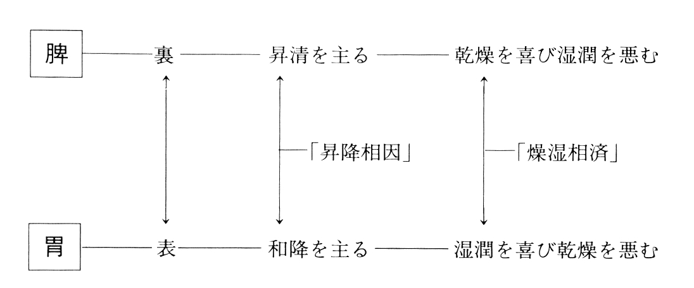
脾+胃

Slide 4
小腸
水穀の精微と糟粕に分別する(泌別清濁)
水穀の精微を脾に運び、糟粕を水分とそうでないものに分けて膀胱と大腸に送る
心陽に温煦されて作用が促進される
排尿障害+動悸･口内炎は｢小腸実熱証｣
cf. 一般的な膀胱炎は｢膀胱湿熱証｣

Slide 5
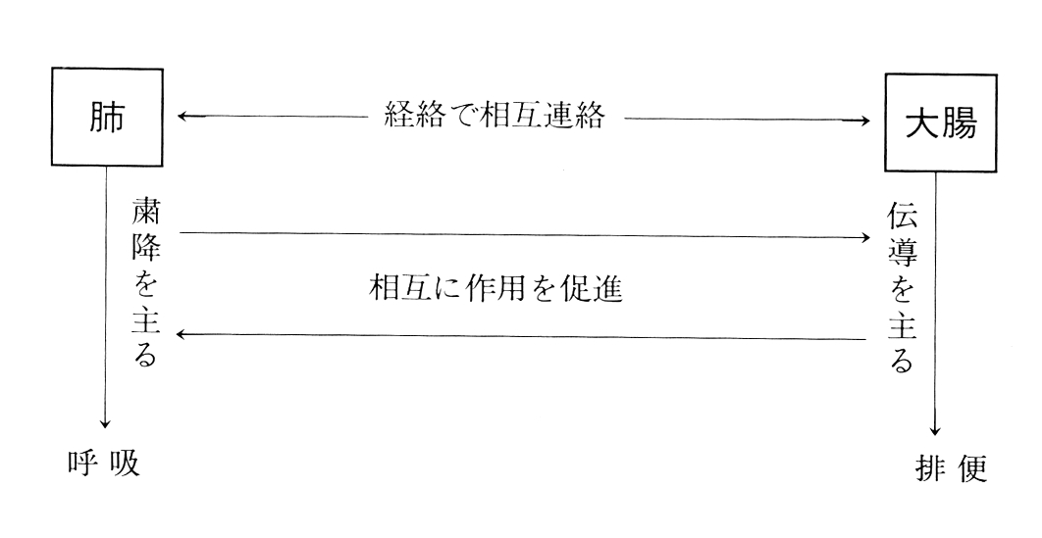
大腸
濁を大便にして排泄する
肺と協調して気を下降させる
呼吸や排泄を相互に促している

Slide 6
膀胱
濁を小便にして排泄する
水液の代謝･排泄は腎が調節している
老化によって腎精が不足してくると失禁などの排尿障害をきたすことと関係

Slide 7
胆
肝で生成された胆汁を小腸に分泌して消化を助ける
胆汁は肝の余気が胆に凝集したもの
胆汁の排泄は肝の疏泄作用によって調節される

Slide 8
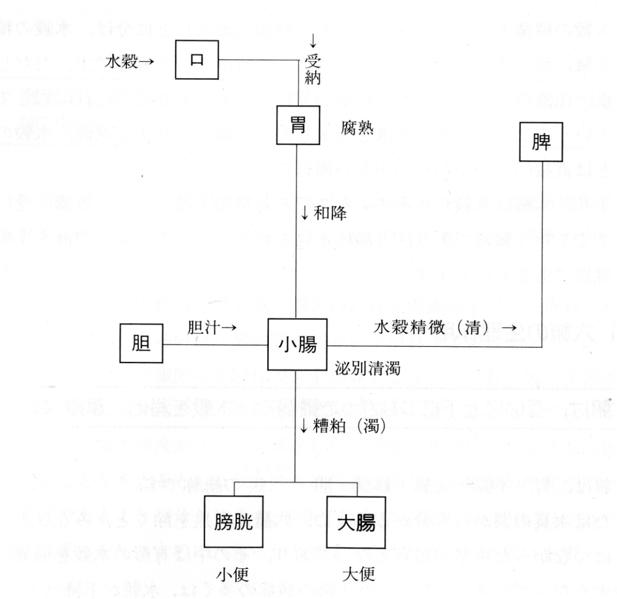
六腑(五腑)の全体像

Slide 9
三焦
上焦・中焦・下焦の3部に分かれ、それぞれの臓腑機能を統轄する
上焦: 心、肺
中焦: 脾、胃
下焦: 肝、腎、小腸、大腸、膀胱、胆
水液や元気の通路
気化を行う

Slide 10
奇恒(きこう)の腑
脳･骨･髄･脈･胆･女子胞の総称
形状が六腑に似ているが飲食物を伝化する作用はなく、生理作用はむしろ五臓に似ているため奇恒の腑と呼ばれる
気血や精など人体の構成物質を化生したり貯蔵したりする

Slide 11
ありがとうございました｡
今回網羅しきれなかった部分(五華･五竅など)については、各大学の部会などで取り上げてくださるとありがたいです…(^_^;

